Slide 1

Художественных дел мастер
Над проектом работала
Творческая группа педагогов Центра «Точка роста» МКОО Палкинская СШ, учащиеся 7 класса:
Потехина Светлана Сергеевна, руководитель проекта,
Осокина Елена Анатольевна, Третьяков Андрей Юрьевич, Спиричева Надежда, Петренко Анастасия, Смирнов Артём, Комракова Ксения

Slide 2
Костромская земля имеет славную историю, она вместила в себя целые эпохи, неразрывно связанные с развитием земли русской.
Но стержнем всех ратных и трудовых побед были и остаются, конечно же, люди: трудолюбивые, мудрые, добрые, настоящие патриоты своей земли.
Село Палкино богато хорошими людьми, людьми-тружениками, достойными уважения и восхищения.

Slide 3
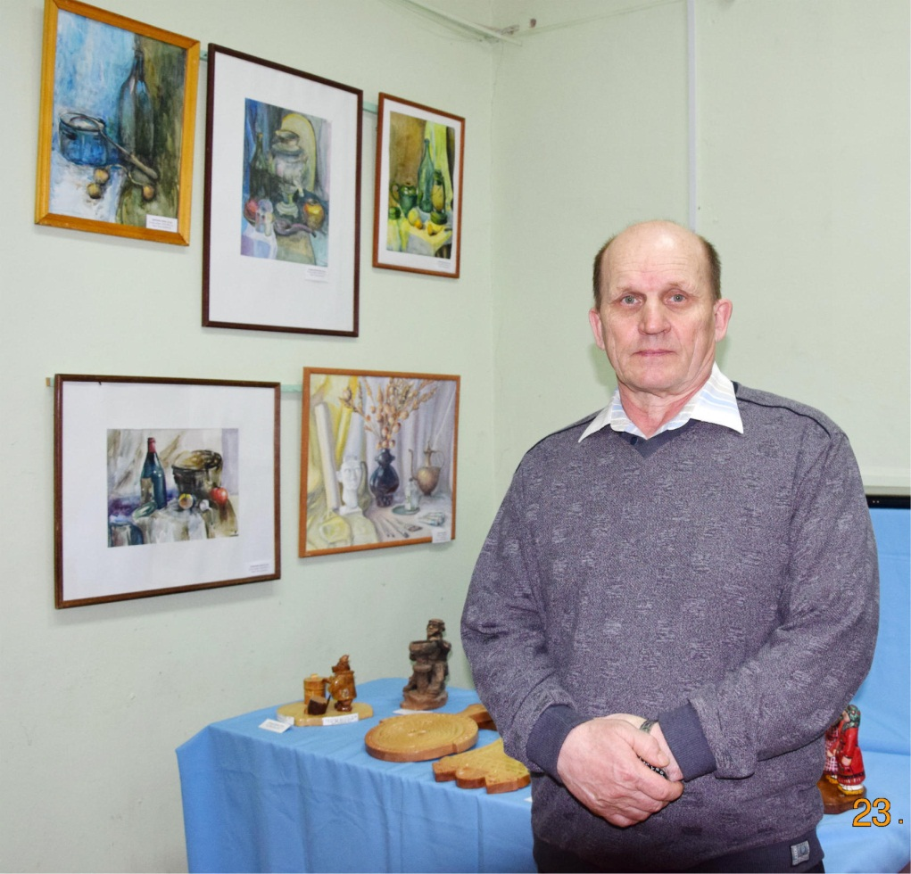
Большаков Николай Абрамович

Slide 4
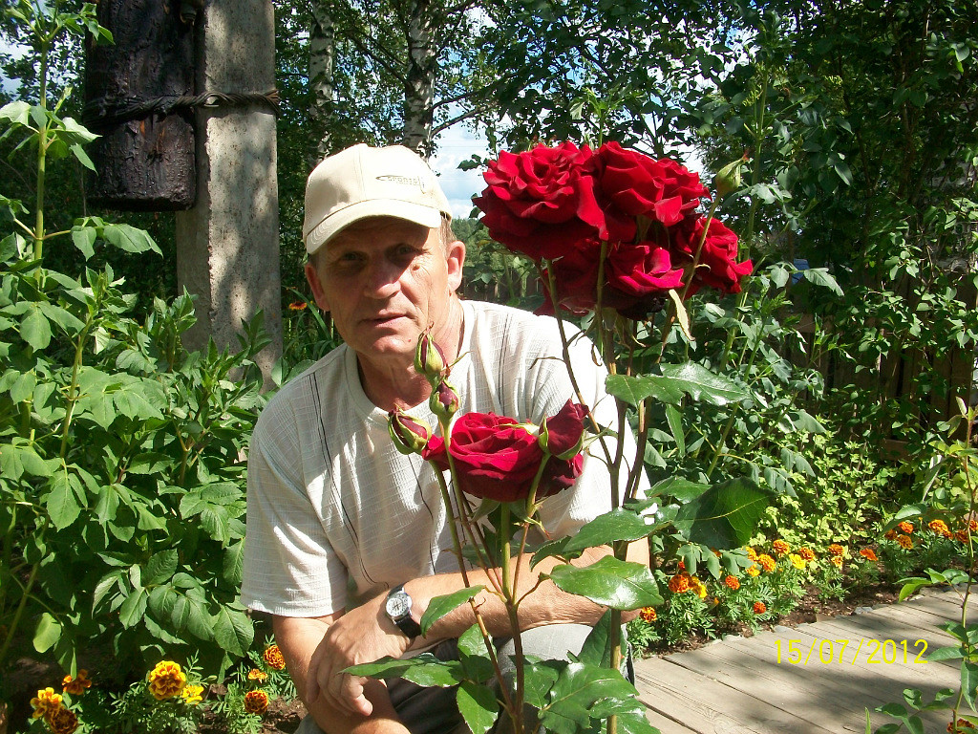
Страницы биографии
Большаков Николай Абрамович живёт в нашем селе уже 44 года. Родился он 20 апреля 1951 года в селе Забегово Октябрьского района Костромской области в многодетной семье. С малых лет дети привыкли трудиться. После службы в морфлоте город Кронштадт, он поступает на художественно-графический факультет Костромского педагогического института имени Некрасова, по окончании которого приезжает в с. Палкино

Slide 5
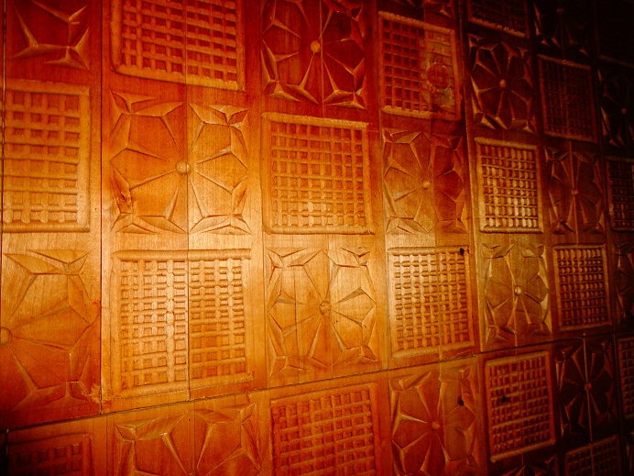

Slide 6
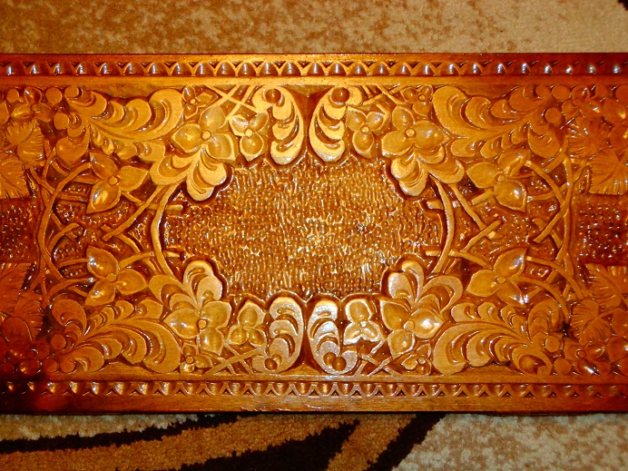

Slide 7
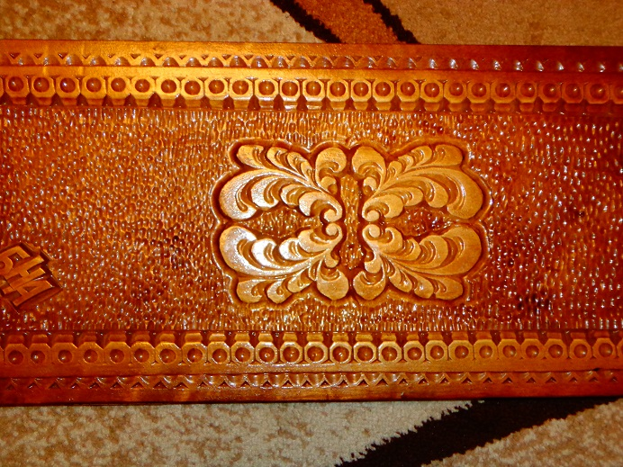

Slide 8
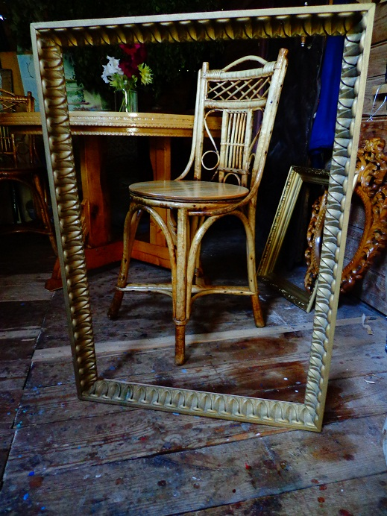
Деревянная сказка

Slide 9
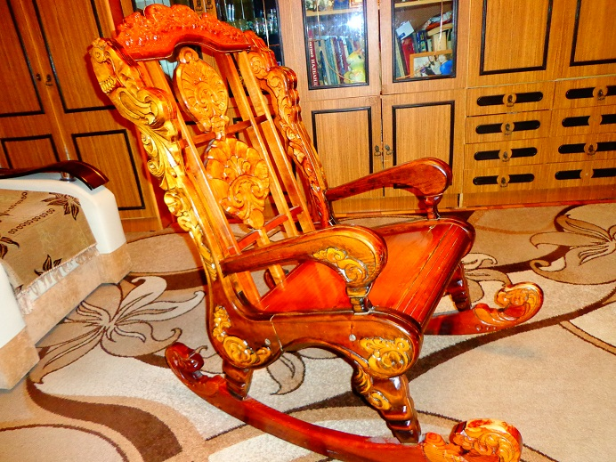

Slide 10
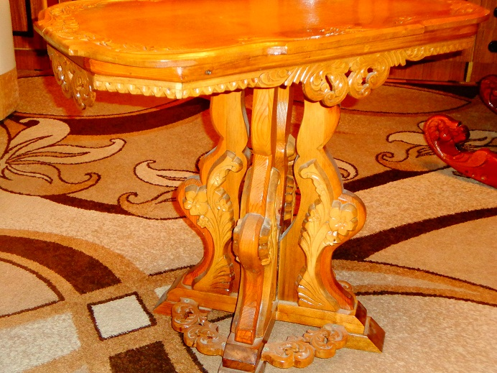

Slide 11
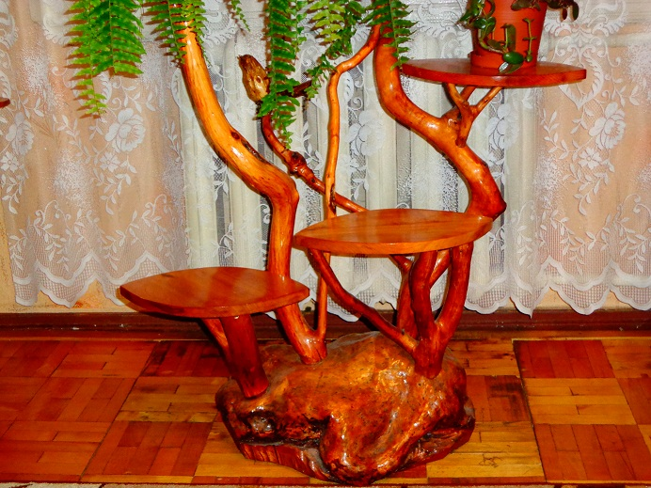

Slide 12
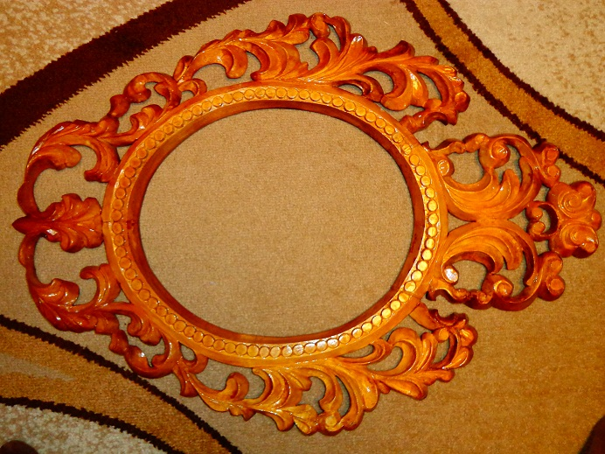

Slide 13
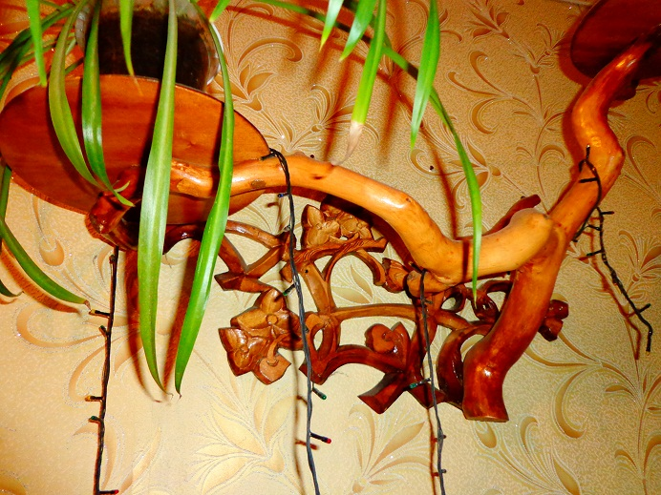

Slide 14
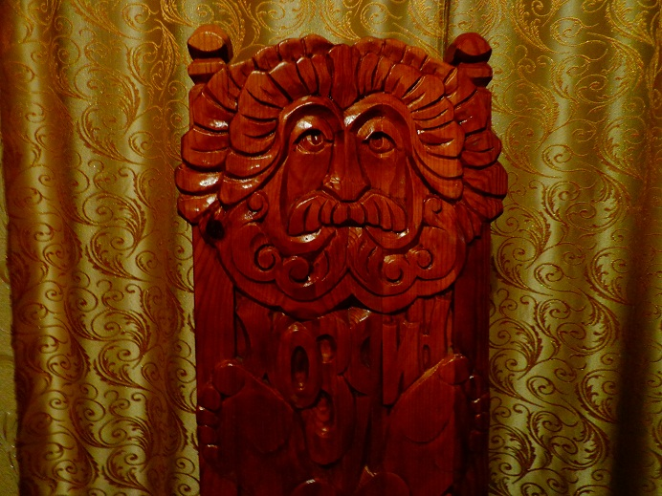

Slide 15
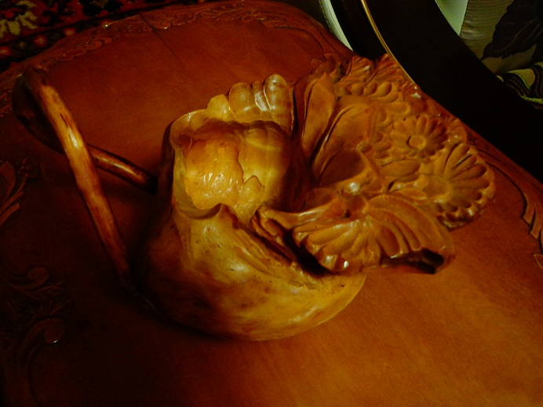

Slide 16
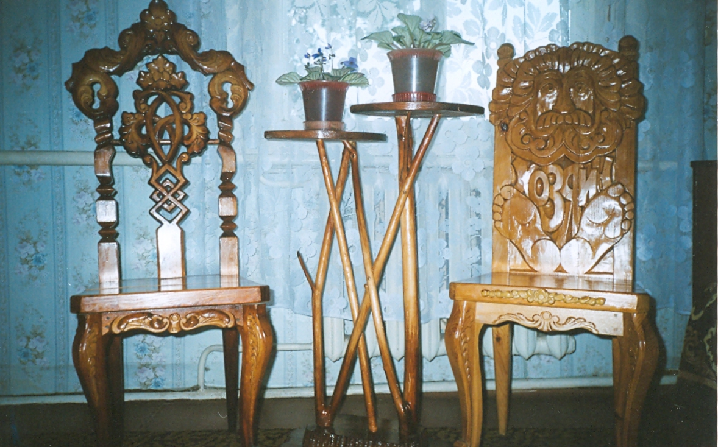

Slide 17
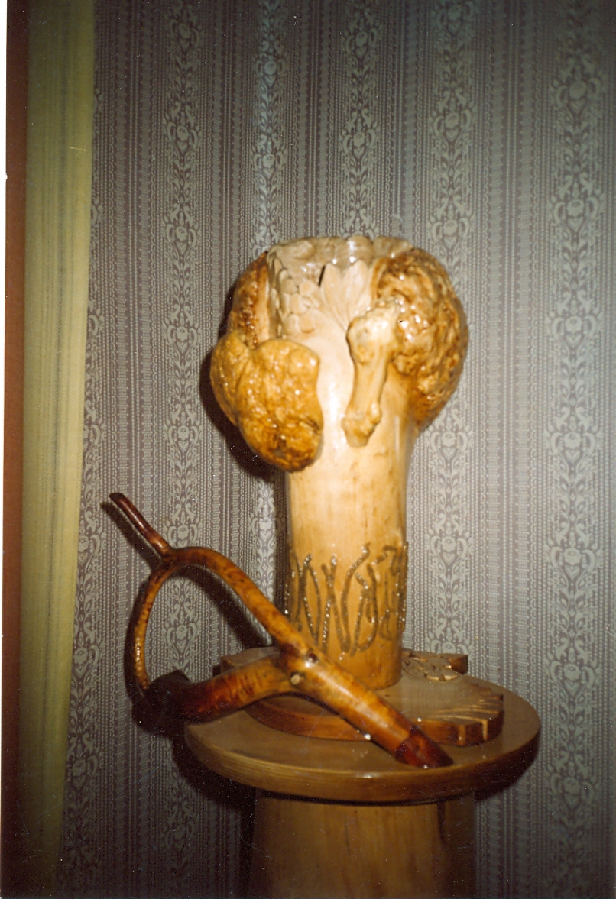

Slide 18
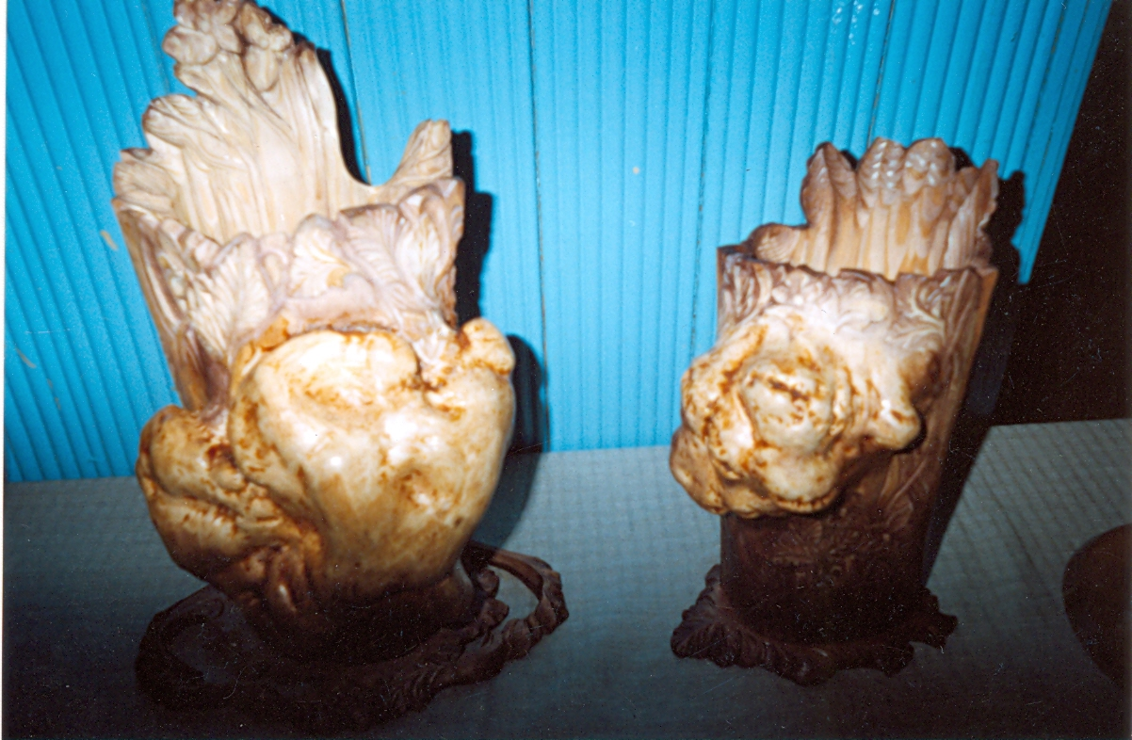

Slide 19
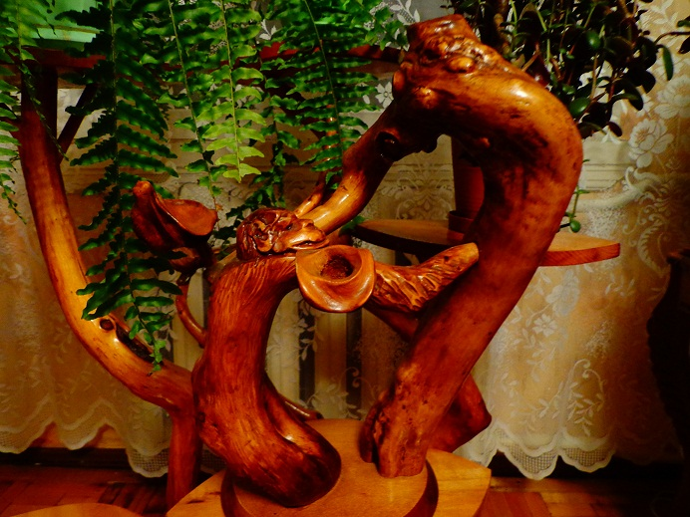

Slide 20
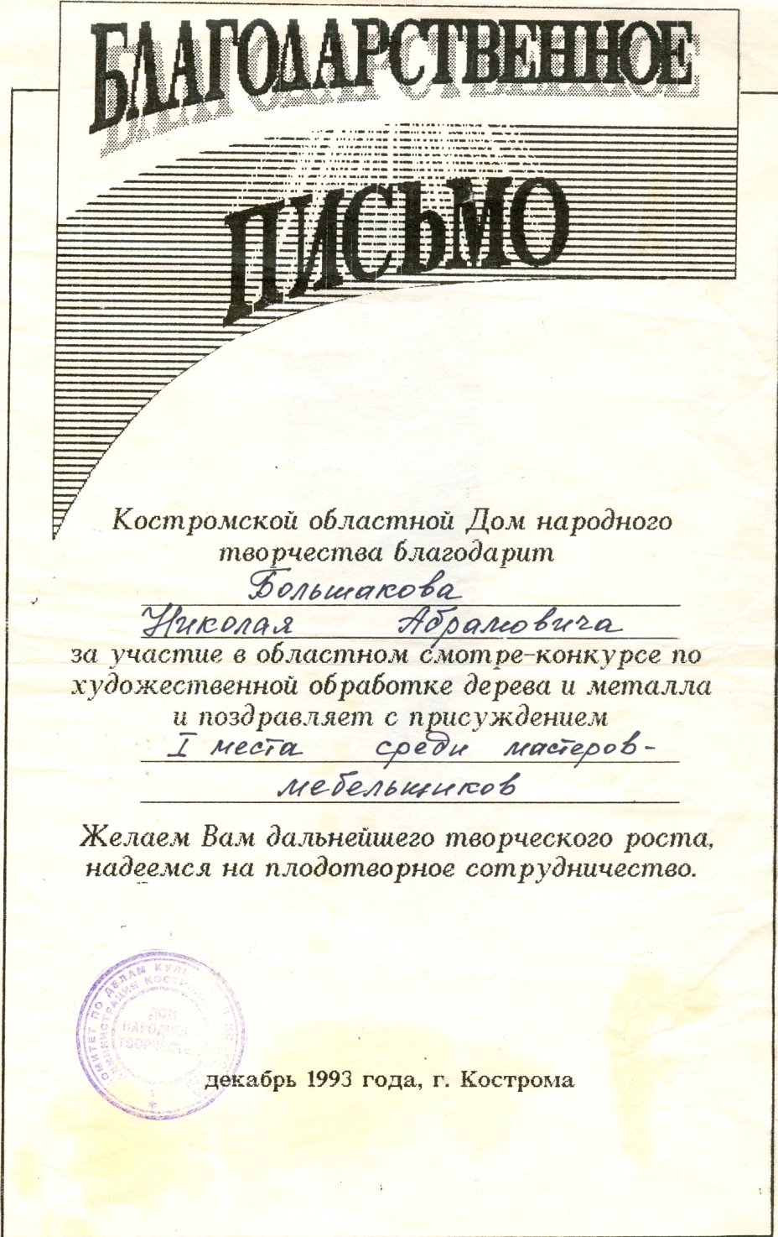
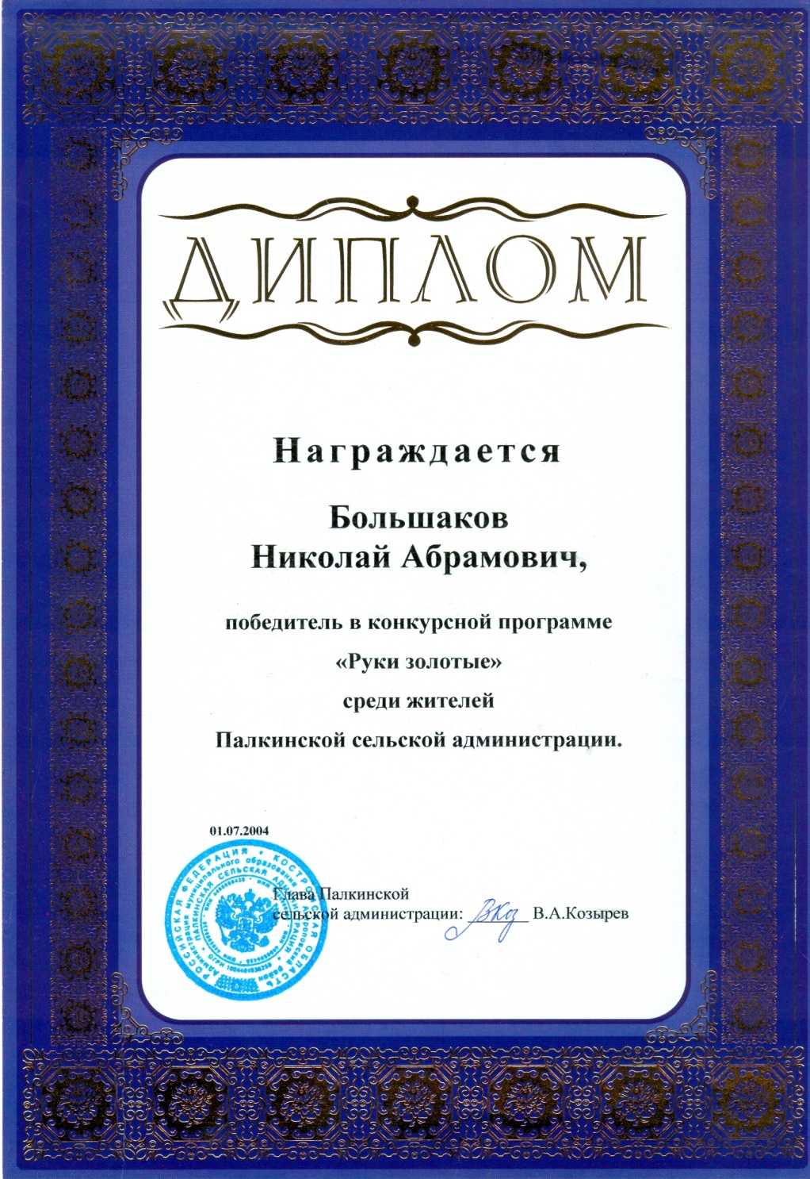

Slide 21
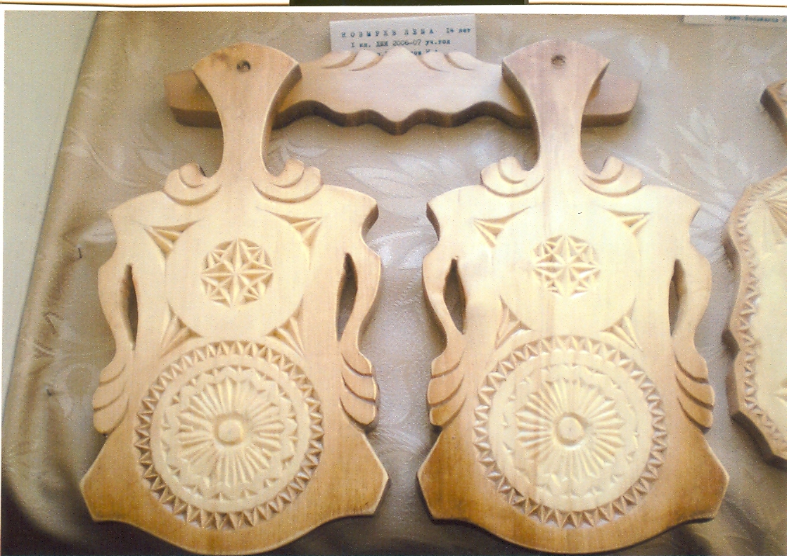

Slide 22
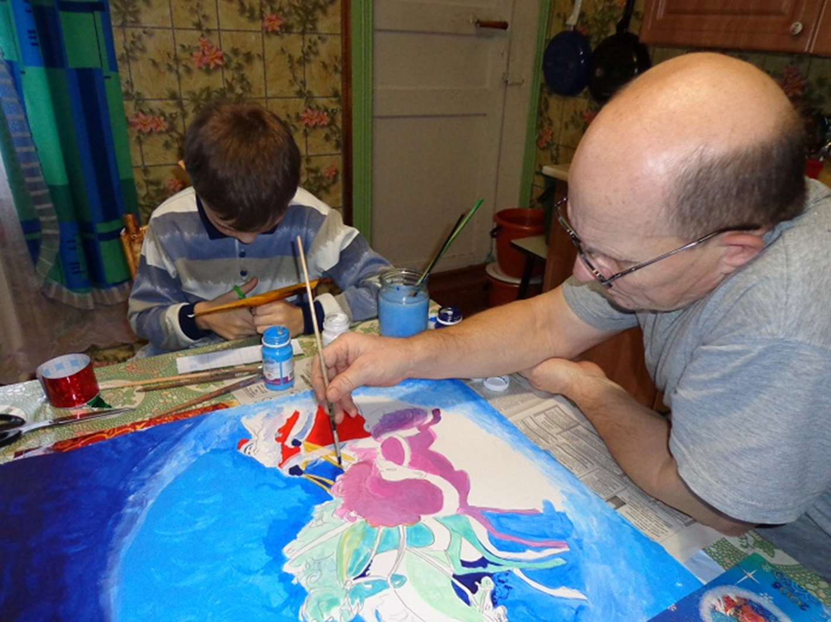
Художник

Slide 23
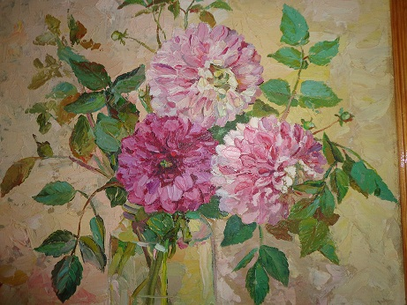

Slide 24
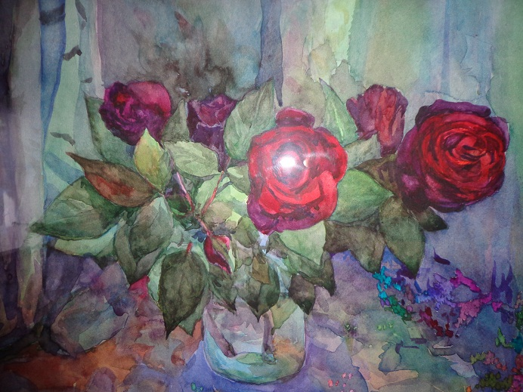

Slide 25
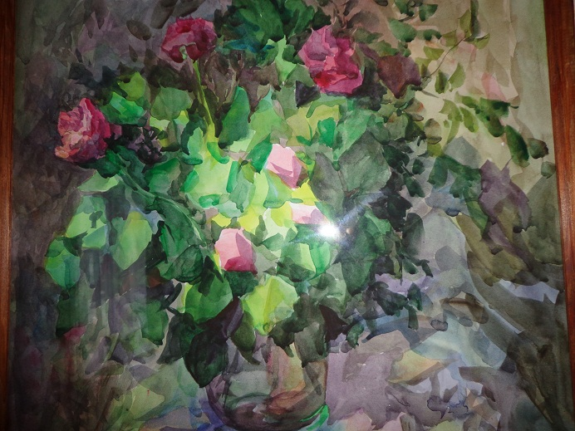

Slide 26
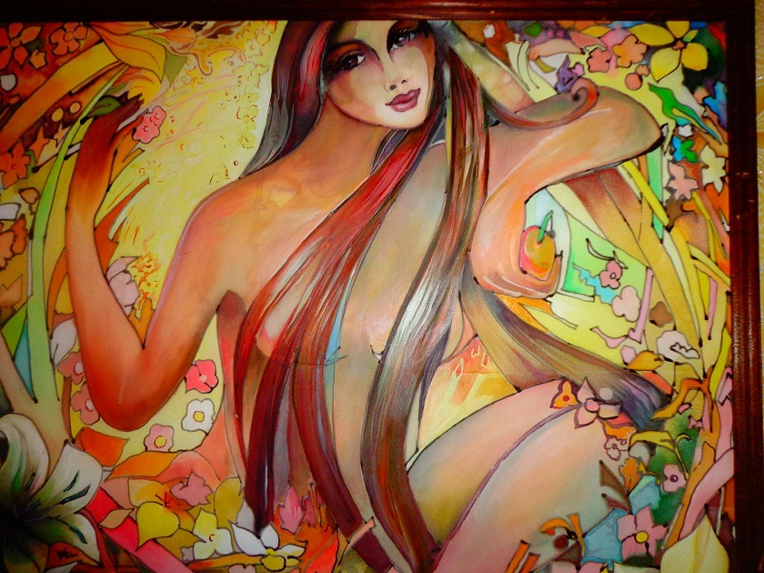

Slide 27
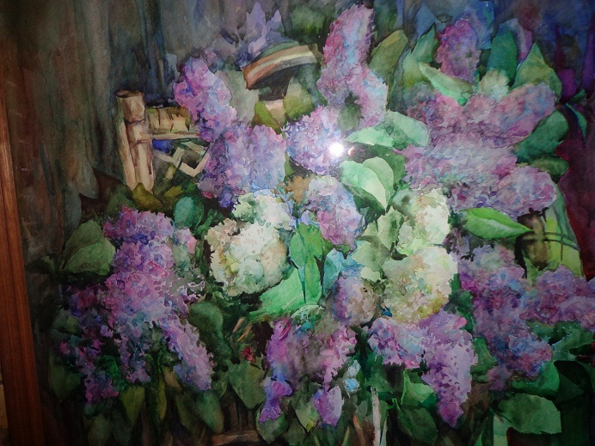

Slide 28
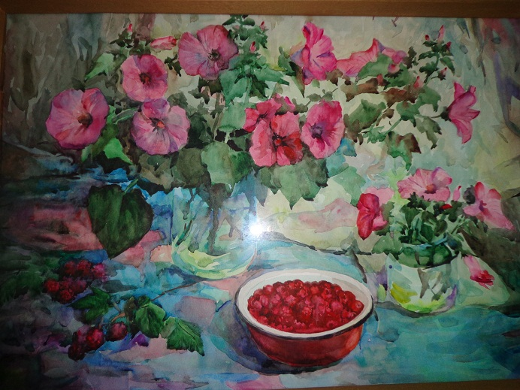

Slide 29
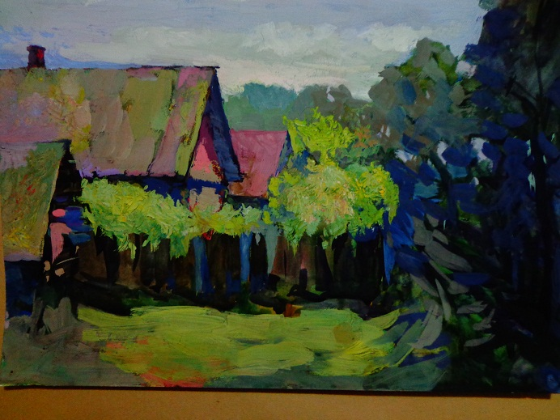

Slide 30
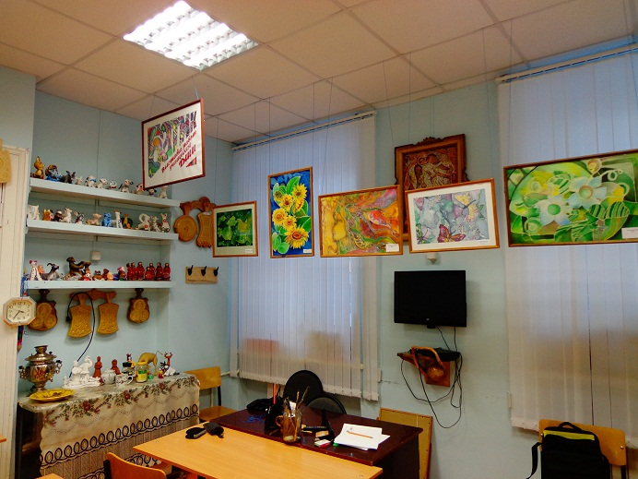

Slide 31
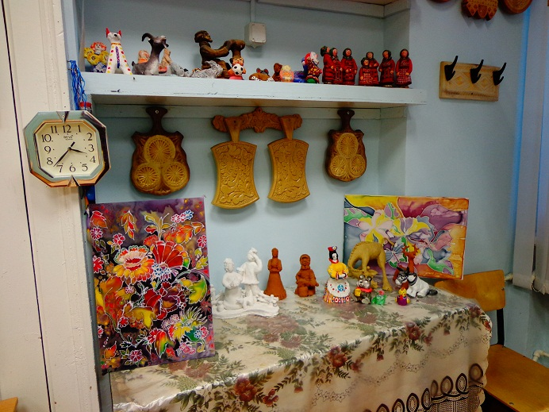

Slide 32
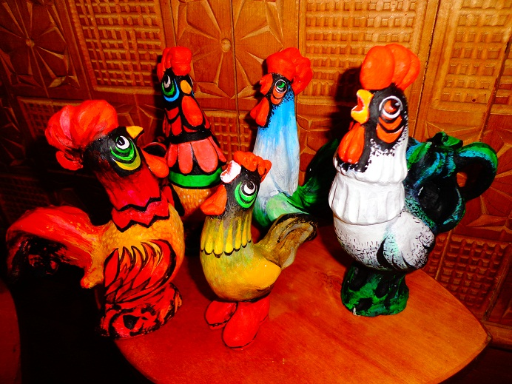

Slide 33
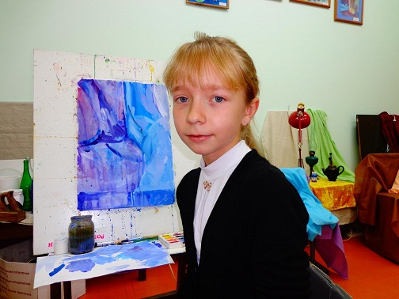

Slide 34
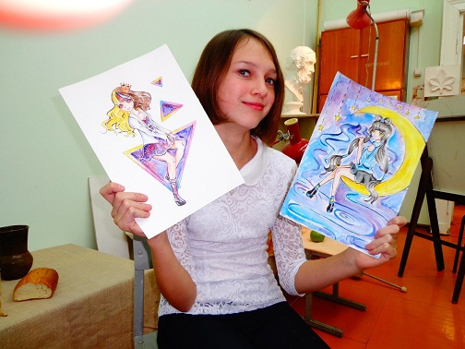

Slide 35
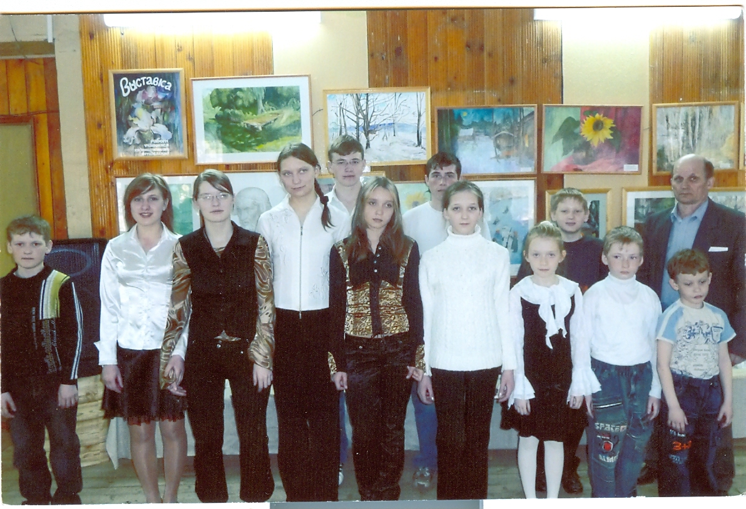

Slide 36
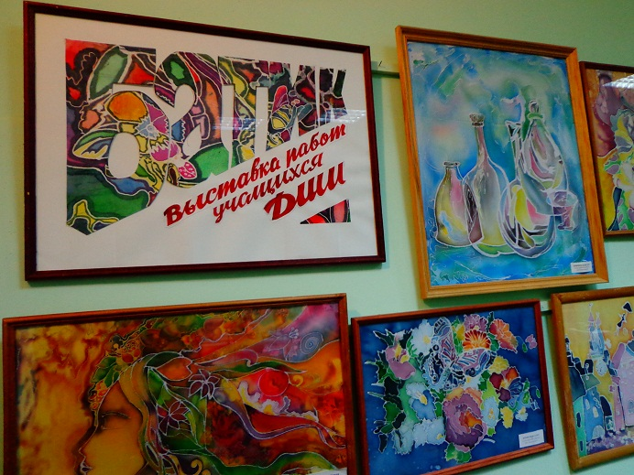

Slide 37
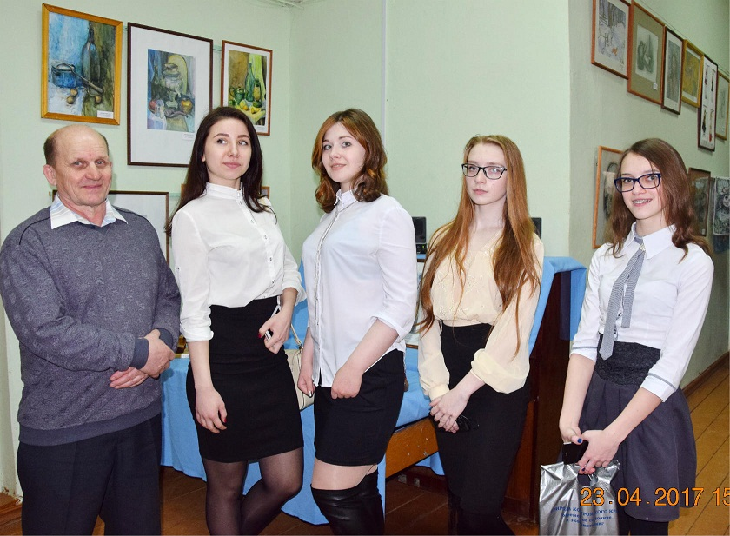

Slide 38
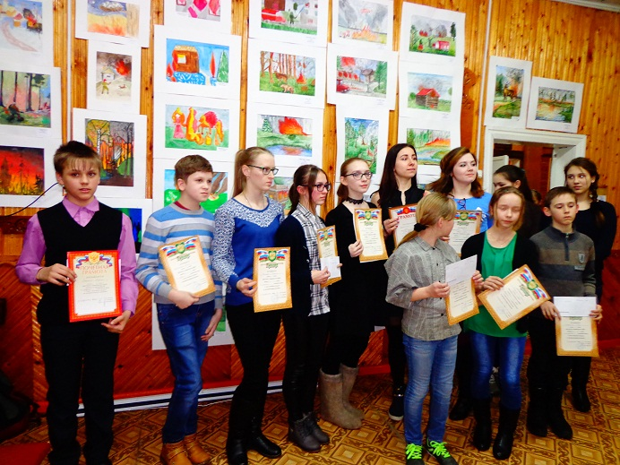

Slide 39
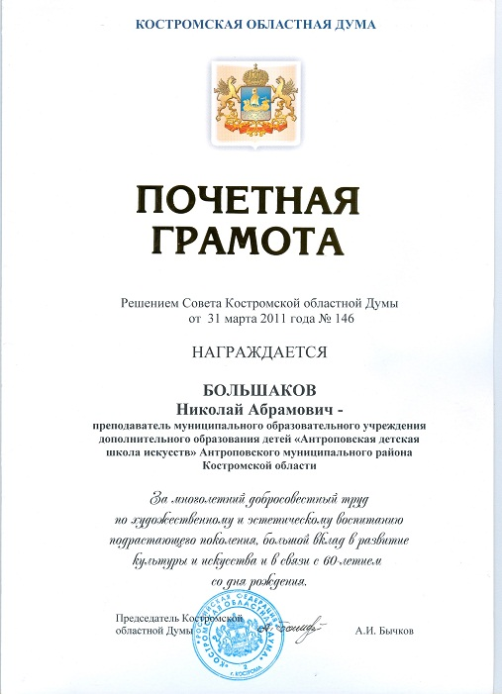


Slide 40
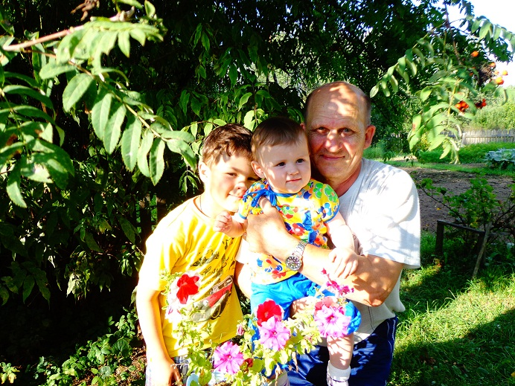

Slide 41
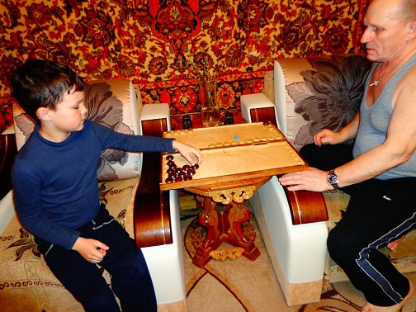

Slide 42
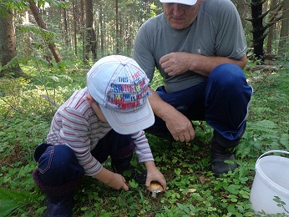

Slide 43
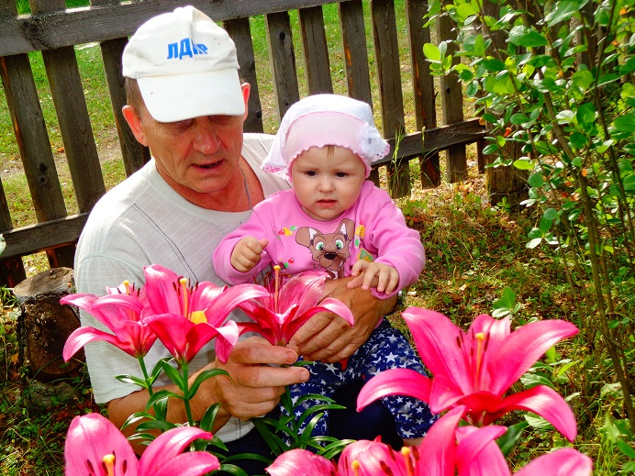

Slide 44
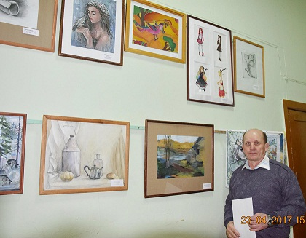

Slide 45
Удивительное свойство человека -
Созиданье! Творчества венец!
Так работай, Мастер, век от века,
Образа-подобия, Творец.

Slide 46
с.Палкино,2021 г.
Материал предоставлен руководителем школьного музея Осокиной Е.А., и выпускницей школы Шишкиной Юлией
Фотографии из архива Большакова Николая Абрамовича, Ивановой Елены Николаевны

